Slide 1
La luce in fondo al tunnel di una malattia grave: è una chimera o una realtà?
Momcilo Jankovic
Clinica Pediatrica Università di Milano-Bicocca
Fondazione IRCCS San Gerardo dei Tintori, Monza
Milano, 1.6.2023

Slide 2
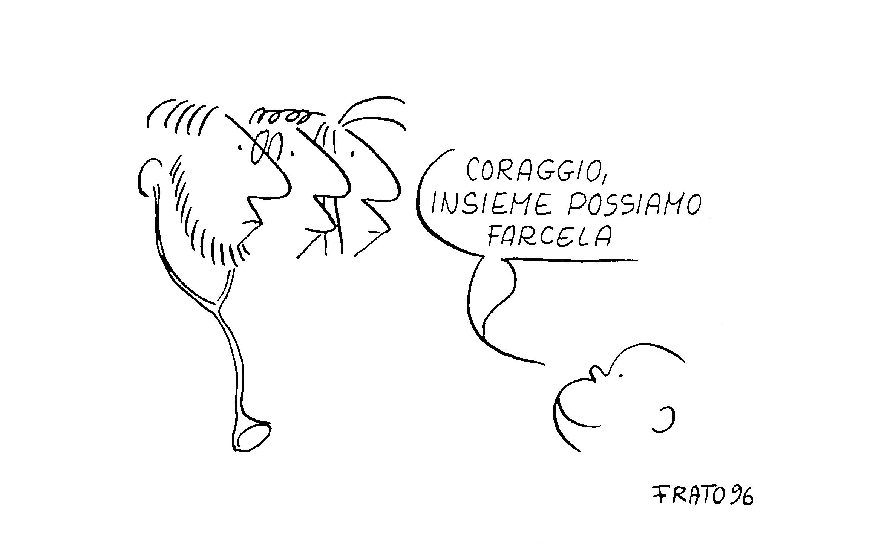

Slide 3
“Vorrei poter guarire tutti”: vero limite ancora oggi della medicina.
“Vorrei poter far star bene tutti”: questo per un medico non è e non deve essere un limite.

Slide 4
BAMBINO CON CANCRO
FAMIGLIA
OPERATORI
SANITARI
ALLEANZA
ASSOCIAZIONE
ISTITUZIONI
GENITORI
VOLONTARI
SOCIETA'
VERA GUARIGIONE
QUALITA' DI VITA

Slide 5
ACCOMPAGNAMENTO

Slide 6
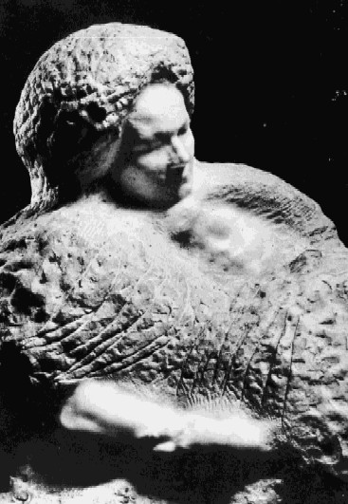

Slide 7
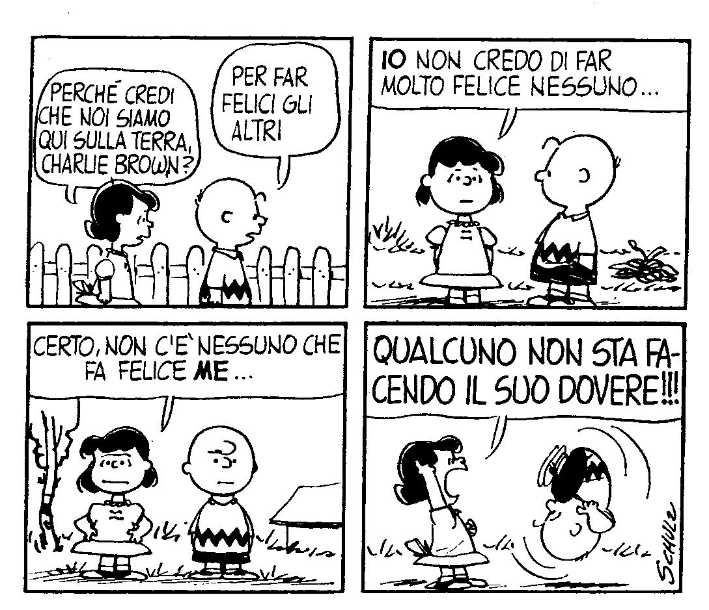

Slide 8
APPROCCIO OLISTICO
Attività Clinica
Ricerca clinica
e
di Laboratorio
Programma Psico-sociale
Programma di sostegno
alla famiglia nelle
varie fasi della terapia:
Esordio
-Durante la terapia
Ricaduta
Trapianto di Midollo Osseo
Fuori terapia
Fase terminale
Metodologia
Attività Psico-sociale
Scuola
Residence
Gruppo Ascolto
Clown Dottori
Volontariato
Alleanza Terapeutica
2. Identificazione dei bisogni
e screening delle famiglie
3. Incontri programmati
Supervisione e sostegno
Servizio Sociale

Slide 9
ESEMPIO DI ORGANIGRAMMA PSICO-SOCIALE
DIRETTORE DELLA
CLINICA PEDIATRICA
PRESIDENTE DELL'ASSOCIAZIONE GENITORI
MEDICO EMATOLOGO
RESPONSABILE DEL
PROGRAMMA PSICO-SOCIALE
ASSISTENTE SOCIALE
COORDINATORE
1.PSICOLOGO CLINICO
SCUOLA IN
OSPEDALE
ASSOCIAZIONE GENITORI
CLOWN
DOTTORI
ARTETERAPIA
VOLONTARIATO
ABIO - Altro
I “TESTIMONI ESPERTI” INCONTRANO GENITORI E BAMBINI ALL’ESORDIO

Slide 10
I BISOGNI DELLA FAMIGLIA
Comprendere la nuova realtà e le implicazioni che comporta sul futuro della vita del figlio e sui cambiamenti che la famiglia dovrà affrontare.
Avere certezza sulla diagnosi ed essere informati sulle caratteristiche della malattia, sulla prognosi e le possibilità di cura.

Slide 11
I BISOGNI DELLA FAMIGLIA (2)
Acquisire la convinzione che il Centro di cura é in grado di fornire le cure ottimali.
Avere fiducia nei medici curanti.
Essere indirizzati a reimpostare i programmi di vita della famiglia.

Slide 12
I BISOGNI DELLA FAMIGLIA (3)
Non sentirsi isolati, potendo contare sia su medici specialistici che sul proprio pediatra in grado di infondere fiducia e capacità di reazione positiva nell'impegno a sconfiggere la malattia.
Poter affrontare non solo le decisioni importanti ma anche i piccoli problemi clinici riducendo il più possibile il disagio di trasferimenti, se non indispensabili.

Slide 13
I BISOGNI DEL BAMBINO
Capire la nuova realtà nella quale si é improvvisamente trovato coinvolto.
Essere informato e rassicurato da familiari e da operatori sanitari.

Slide 14
I BISOGNI DEL BAMBINO (2)
Essere rassicurato sulla natura, importanza, efficacia degli interventi diagnostici e terapeutici cui verrà sottoposto.
Mantenere (o riprendere il più presto possibile) le proprie abitudini di vita e le relazioni con le persone (amici, compagni di scuola, insegnanti) che caratterizzano il suo ambito sociale.

Slide 15
IL RUOLO DEL PEDIATRA DI FAMIGLIA
Essere di aiuto nell'individuare il centro di cura che assicuri la terapia ottimale e nel quale la famiglia possa acquisire ampia fiducia.
Assistere la famiglia nella definizione del programma di cura.

Slide 16
IL RUOLO DEL PEDIATRA DI FAMIGLIA (2)
Sapere riconoscere i principali effetti collaterali della terapia in atto ed eventuali problemi clinici di rilievo.
Assicurare al bambino un momento di continuità con la realtà precedente.

Slide 17
IL RUOLO DEL PEDIATRA DI FAMIGLIA (3)
Saper infondere fiducia nella famiglia ed aiutarla nelle eventuali necessità di scelte difficili ed impegnative.
Preoccuparsi della qualità di vita del bambino sia nel caso di evoluzione favorevole che nei casi ad esito infausto.

Slide 18
L'ACCOMPAGNAMENTO
L’incontro con il dottor J., che ci ha accompagnato per un breve ma intenso periodo della nostra vita, è stato per noi la scoperta che anche il dolore può non essere considerato un fatto privato ma un punto di partenza comune sul quale costruire, attraverso il ricordo, una nuova realtà.

Slide 19
L'ACCOMPAGNAMENTO
La grande capacità di condivisione che abbiamo sperimentato ci ha aiutato a capire quanto è utile non perdersi nel proprio dolore ma renderlo fonte di energia tesa a sostenere chi si trova nello stesso bisogno. E’ attraverso la comprensione di ciò che si esprime la nostra riconoscenza e la gioia di averti incontrato.

Slide 20
ACCOMPAGNAMENTO
ASCOLTO

Slide 21

IL SIGNIFICATO DELL'ASCOLTO
L'esperienza con un maestro
(E. Kubler-Ross)

Slide 22


Slide 23
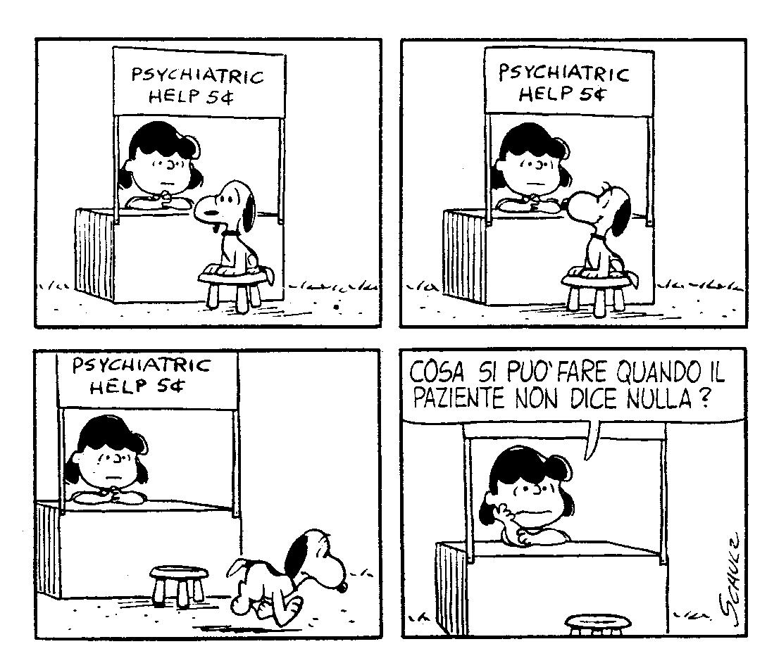

Slide 24
PERCHE’ PARLARE

Slide 25
Oscar e la Dama in rosa
(Eric-Emmanuel Schmitt)
Oscar ha solo 10 anni ma la sua vita sta già per finire. La leucemia lo sta uccidendo. E lui lo sa. Lo sa ma non può parlarne con nessuno poiché i grandi, per paura, fanno finta di non saperlo.

Slide 26
Carissimo dottor Jankovic, scrivo per ringraziare lei e tutti voi dell'associazione "MEDICUORE" per la bellissima esperienza che mi avete permesso di vivere il 2 Maggio. E' stata un'emozione fortissima che non dimenticherò mai. A seguito della malattia ho avuto un carattere molto riservato (chiuso); la causa non è stata la leucemia in sé, ma la "GENTE", (era il 1986, la leucemia e i tumori in genere, erano meno conosciuti), della quale sentivo gli occhi sempre addosso a causa del mio aspetto. Avevo paura di uscire e mi sentivo al sicuro solo in casa o in ospedale dove c'erano bambini come me. Andavo a scuola con le mie paure, cercando in tutti i modi di nascondere ai miei genitori quello che provavo, e non ho mai raccontato a nessuno e neanche a loro delle prese in giro per strada.
Uscire fuori terapia non ha risolto i miei problemi, nonostante avessi un aspetto normale (fossi anche una ragazzina carina), avevo sempre la sensazione che mi guardassero per quel motivo. La parola "LEUCEMIA" mi ha sempre fatto paura, non volevo si sapesse che avevo avuto questa malattia, in un certo senso mi vergognavo. In tutti questi anni che sono fuori terapia, sono poche le notti che ho passato senza pensare alla malattia e a come questa mi aveva cambiata.
… … …

Slide 27
… Oggi mi sento abbastanza serena e un po' di complessi me li sono lasciata alle spalle. Rientrando da Monza con i miei genitori ci siamo fermati a visitare Milano; al deposito bagagli, i poliziotti hanno visto i fiori e me ne hanno chiesto la ragione, io spontaneamente ho risposto "era una partita ex-leucemici contro artisti". Mia madre è rimasta stupita, non mi aveva mai sentito pronunciare quella parola.
Tornando indietro, ci sono due errori che credo non rifarei, il primo è quello di subire passivamente la malattia, (nel senso di accettare le cure senza mai oppormi) piangere o gridare, come è normale che un bambino a dieci anni faccia, o senza mai chiedere spiegazioni.
Nessuno durante la terapia mi ha mai detto che avevo la leucemia ed io non ho mai chiesto che cosa avessi. Cercavo di captare qualche parola, qualche frase detta dai medici o dai miei genitori, avevo le "ANTENNE". In ogni modo quello che mi mancava era solo la parola "LEUCEMIA", della quale comunque non avrei saputo il significato, ma che le cose non andavano bene l'ho capito il primo giorno che sono arrivata in ospedale dove mi sono trovata su un lettino tenuta da tante persone, quel giorno ho gridato ma è stato l'unico.
Il secondo errore che non rifarei è quello di tenermi tutto dentro. Questo non significa che non abbia mai desiderato parlarne, ma solo con chi avesse vissuto la mia stessa esperienza. … …
Distinti saluti, Arianna

Slide 28
Ovviamente queste considerazioni valgono per ogni aspetto oscuro e terribile delle nostre esistenze, valgono quindi anche per le malattie, per la vecchiaia, per la sofferenza, la sconfitta o la vergogna. I bambini dovrebbero sempre essere messi al corrente di tutto, solo così potranno davvero vivere una vita serena, solo così potranno superare la sofferenza, solo così diventeranno delle persone migliori capaci di affrontare ogni situazione e capaci di imparare a godere delle cose belle che la vita offre.

Slide 29
Il lasciarli soli, privi di risposte, terrorizzati dal vuoto che li circonda, colmato solo dalle vaghe e nebulose spiegazioni che qualcuno si preoccupa loro di fornire, e che forse non fanno altro che accrescere ancor più il loro stordimento ed il senso di disorientamento che ne consegue, può generare conseguenze gravi, a volte irreversibili.
Perché se non c’è peggior angoscia della solitudine e del silenzio, non c’è miglior sollievo che attraversare il dolore e trasformarlo in forza.

Slide 30
QUANDO PARLARE

Slide 31
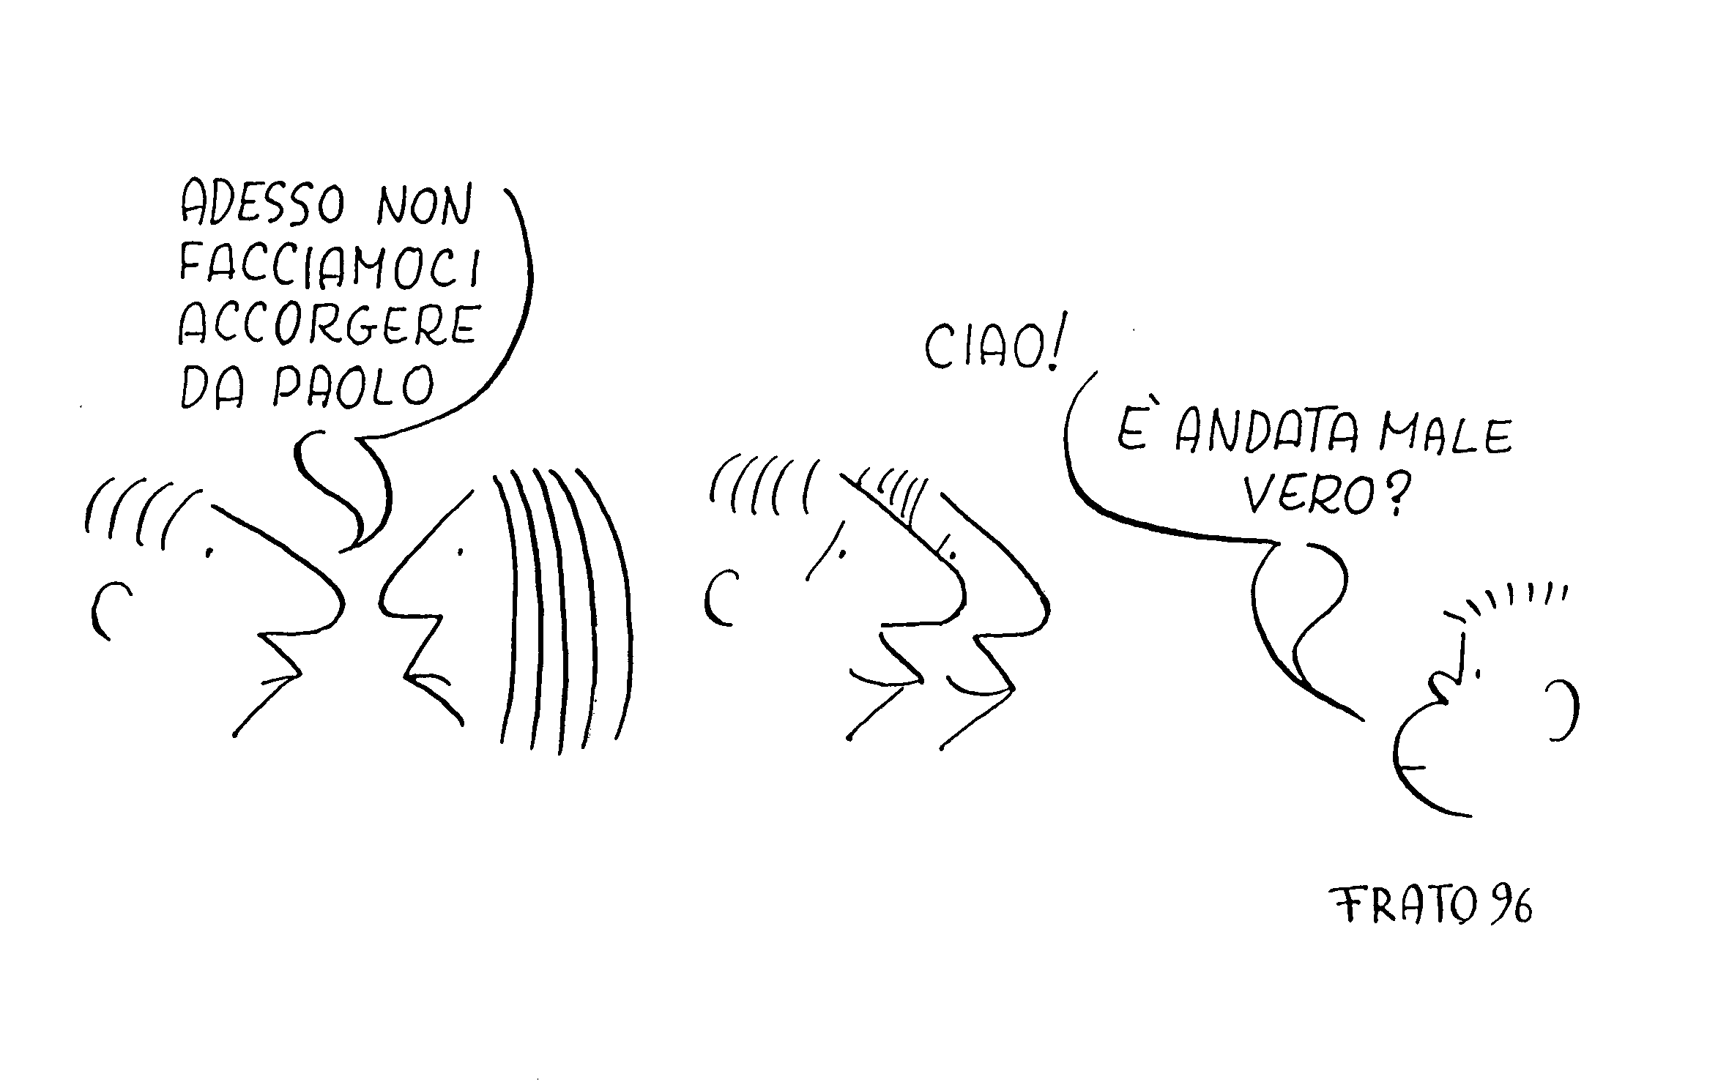

Slide 32
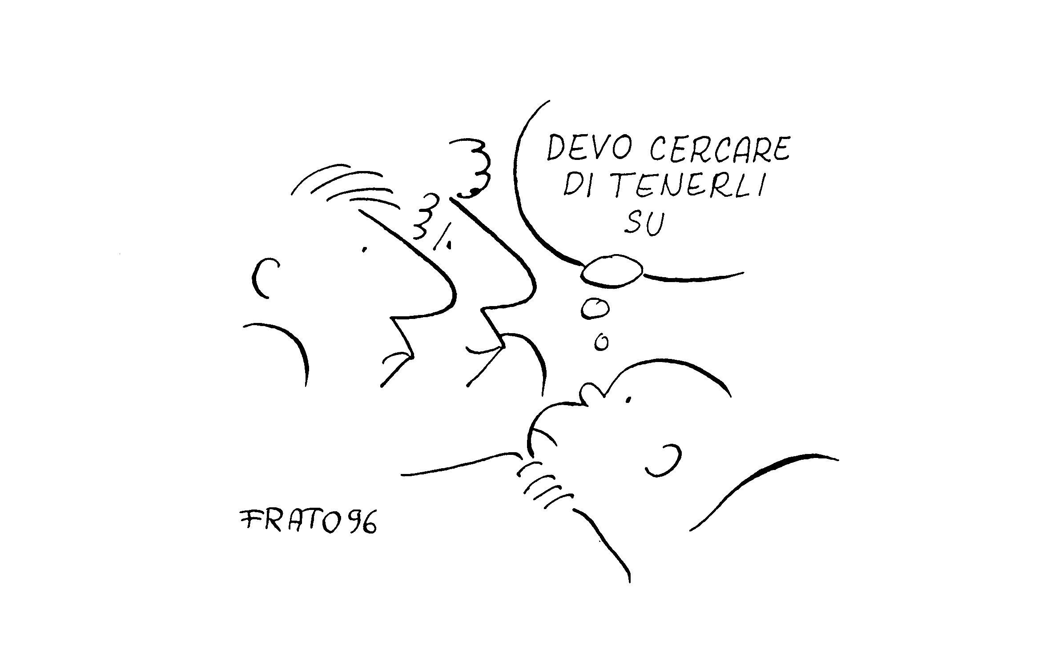

Slide 33
CHE COSA RIMANE DELL’ESTATE DI SERENA
Che cosa è mai rimasto di tutta questa estate?
Un mazzo di bellissime carte da gioco
Nella stanza di un ospedale per distrarsi un poco
Controlli, visite, flebo e punture
Prelievi, speranze, operazioni e paure.
Un pugno spaventoso di nome leucemia
Con sempre più la voglia di tornare a casa mia.
Una foto scherzosa con i dottori pagliaccio
In mezzo a tanti bimbi con la flebo nel braccio.
In fondo alla borsa da viaggio, garze, cerotti, medicine
a vario dosaggio
e soprattutto la certezza,
anche se adagio,
di vincere questa difficile prova di coraggio.
10 a.

Slide 34
COME PARLARE

Slide 35
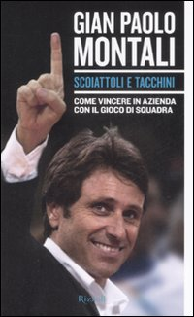

Slide 36
Messaggio Inviato
2. LINGUAGGIO
DEL CORPO
1. PAROLE
Messaggio Recepito
3. ATTUAZIONE
4. RISULTATO FINALE

Slide 37
Analisi soggettiva e oggettiva
Comunicare è importante, ma ancora di più è far sì che il contenuto del messaggio lanciato e di quello recepito combacino.
Quando diciamo che una persona è di bell’aspetto comunichiamo l’effetto che questa ha avuto su di noi, anche se la realtà è diversa. Se andiamo al cinema o a una rappresentazione teatrale, al termine ne usciamo con una nostra idea di quello che il regista voleva dirci, che lui sia d’accordo o meno.

Slide 38
Analisi soggettiva e oggettiva
E’ un percorso naturale: ogni messaggio viene filtrato dalla nostra personalità, dai nostri bisogni, dalla nostra sensibilità e dalla nostra acutezza. Questo vale anche per il Capo: ma ogni suo ordine deve partire da un’analisi oggettiva. Un numero troppo alto di pareri contrastanti all’interno di un team è molto pericoloso.

Slide 39

PRIMARIO
+
MEDICO DI REPARTO
+
MEDICO DI FAMIGLIA
+
CAPOSALA/INFERMIERA
COMUNICAZIONE
PROGETTO DI CURA
COMUNICAZIONE
DIAGNOSI
AL BAMBINO
MEDICO da solo
⬇
GENITORI

Slide 40
Metodologia:
- La comunicazione viene fatta dal medico al bambino senza la presenza dei genitori
- La comunicazione viene eseguita con la proiezione di diapositive
- Durata: 15 -20 min. Modalità: dialogata
- Rispettando la volontà dei genitori, viene usato subito il termine leucemia, oppure quello più generico di “anemia”

Slide 41
PERCHE’ LA NOSTRA METODOLOGIA (B) E’ DIVERSA DALLA CONSUETUDINE (A)
GENITORE
BAMBINO
A
MEDICO
B
MEDICO
BAMBINO
GENITORE

Slide 42
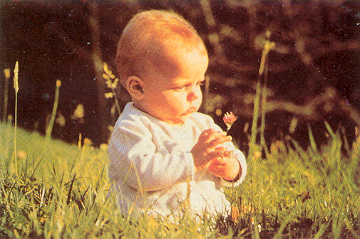

Slide 43
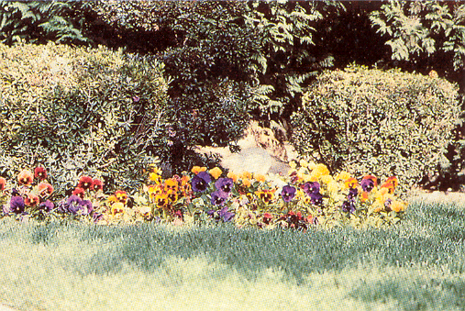

Slide 44
GIARDINO FIORITO
CORPO UMANO
GIARDINO
OSSA
TERRA
MIDOLLO
ERBA
FIORI
PIANTE
PIASTRINE
GLOBULI
ROSSI
GLOBULI
BIANCHI
MA POSSONO CRESCERE DA SOLE
MA POSSONO FORMARSI DA SOLE
ERBE CATTIVE
CELLULE CATTIVE
ORTICHE
BLASTI
“BOSCAGLIA”
(FAMIGLIA)
“ANEMIA”
(FAMIGLIA)

Slide 45
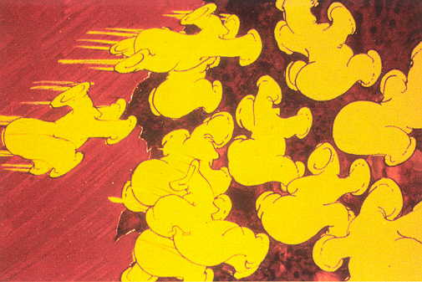

Slide 46
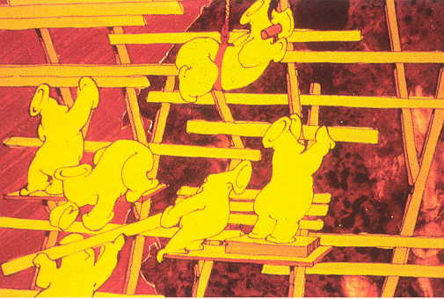

Slide 47
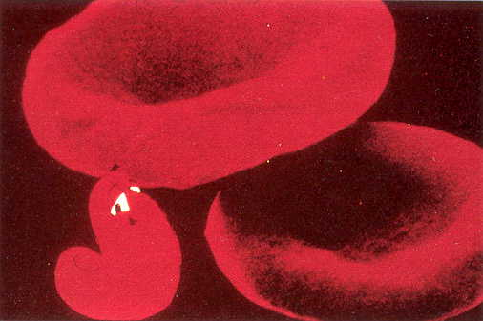

Slide 48
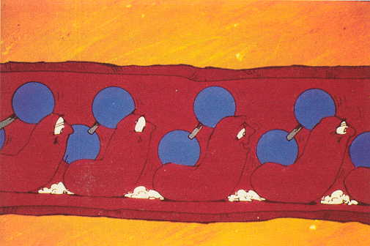

Slide 49
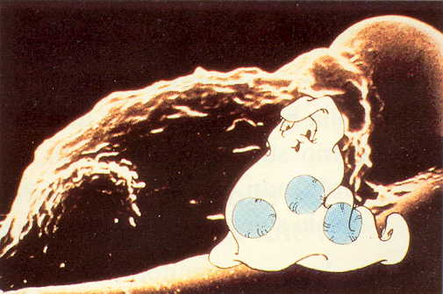

Slide 50
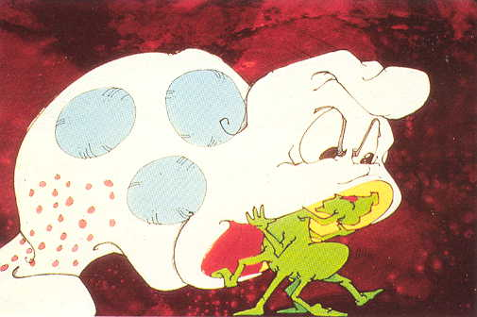

Slide 51
GIARDINO FIORITO
CORPO UMANO
GIARDINO
OSSA
TERRA
MIDOLLO
ERBA
FIORI
PIANTE
PIASTRINE
GLOBULI
ROSSI
GLOBULI
BIANCHI
MA POSSONO CRESCERE DA SOLE
MA POSSONO FORMARSI DA SOLE
ERBE CATTIVE
CELLULE CATTIVE
ORTICHE
BLASTI
“BOSCAGLIA”
(FAMIGLIA)
“ANEMIA”
(FAMIGLIA)
CESPUGLIO
LEUCEMIA

Slide 52
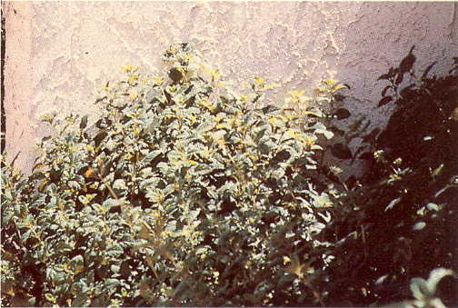

Slide 53
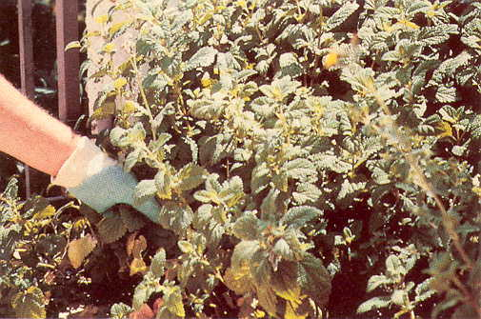

Slide 54
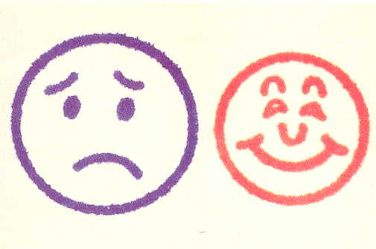

Slide 55
ALCUNI DATI
Periodo: 1989 - 2016
Comunicazione di diagnosi al bambino: n. = 750
Età: 5 - 20 anni
Accettazione: - ottima: 90%
- buona: 10%
(in base a valutazione con intervista alle famiglie)
Periodo: 1997 - 2016
Comunicazione di diagnosi contemporaneamente al bambino e al/ai fratello/i
Eseguite: n. = 572
Età: 5 - 24 anni / Fratelli: età media 14.5 anni
Accettazione: - ottima: 90%
- buona: 10%

Slide 56
DECIDERE COSA DIRE E COME DIRLO E' UN ONERE CHE NESSUN MANUALE POTRA' MAI SOTTRARRE ALLA RESPONSABILITA' ED ALLA PROFESSIONALITA' DEL MEDICO

Slide 57
LA COMUNICAZIONE COME STRUMENTO
DI PROFESSIONALITA’
LA COMUNICAZIONE DI DIAGNOSI AL BAMBINO
Da Burgio R. “La comunicazione in pediatria”

Slide 58
PARLARE SEMPRE?

Slide 59
E’ IMPORTANTE
Quello che conta
nella vita
non è saperla apprezzare ……
Quello che conta
è saper accogliere
il momento
in cui finisce.
Veronica, 13 a.

Slide 60
Con questo semplice pensiero vogliamo ringraziarla per tutto quello che fa per noi e per tutti gli altri bambini di questo reparto.
Questo dono non è niente rispetto a quello che lei ci offre quotidianamente: la speranza di vivere. Grazie!
Alessandro, 23 a. e Davide 19 a.

Slide 61
COMUNICARE: COME E QUANDO
indissolubilmente VERBALE
quando parlare attento ascolto
legato a NON VERBALE

Slide 62
COMUNICARE: COME E QUANDO
né invasivi
Occorre essere ma ATTENTI
né evasivi

Slide 63
ACCOMPAGNAMENTO
ASCOLTO
RISPETTO

Slide 64
Cos’è la qualità di vita per un bambino?
… in modo molto semplicistico...
 non provare dolore, fisico e mentale…
 non provare paura o ansietà...
 soddisfare i propri bisogni e i propri desideri
(giocare, disegnare, chiedere, comunicare...)  
 avere una famiglia serena...
 sentirsi amato...
 non sentirsi abbandonato...

Slide 65
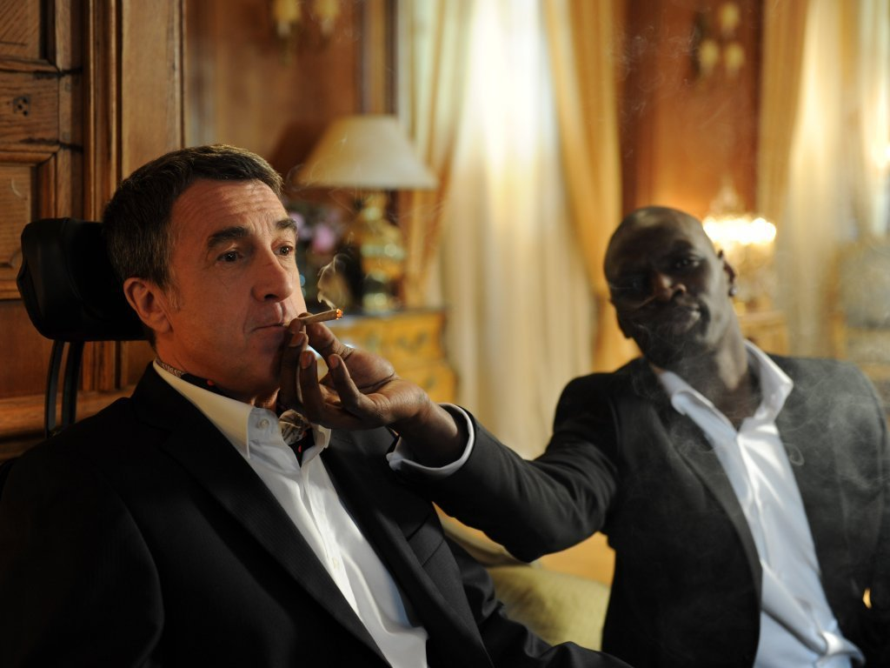

Slide 66
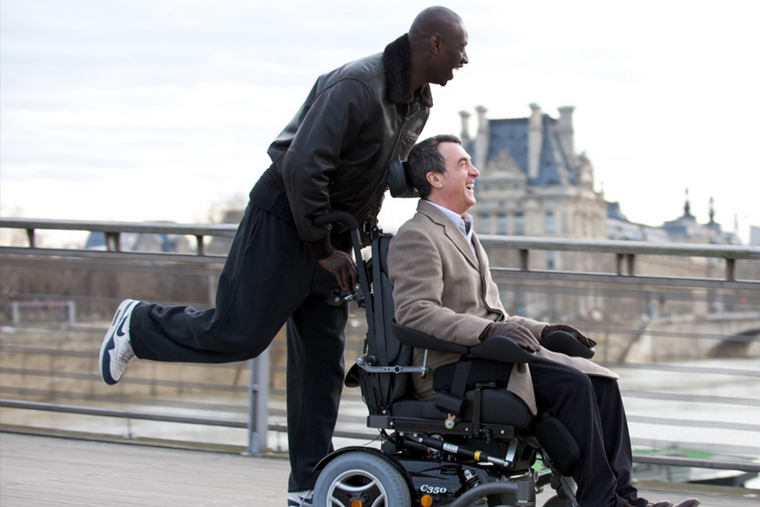

Slide 67
Cos’è la qualità di vita per un bambino?
… in modo molto semplicistico...
 non provare dolore, fisico e mentale…
 non provare paura o ansietà...
 soddisfare i propri bisogni e i propri desideri
(giocare, disegnare, chiedere, comunicare...)  
 avere una famiglia serena...
 sentirsi amato...
 non sentirsi abbandonato...

Slide 68
Io non voglio morire ma ho paura di vivere
Edoardo, 7a

Slide 69
Cos’è la qualità di vita per un bambino?
… in modo molto semplicistico...
 non provare dolore, fisico e mentale…
 non provare paura o ansietà...
 soddisfare i propri bisogni e i propri desideri
(giocare, disegnare, chiedere, comunicare...)  
 avere una famiglia serena...
 sentirsi amato...
 non sentirsi abbandonato...

Slide 70
Chi è veramente l’eroe nella cura di un bambino malato?

Slide 71
Cos’è la qualità di vita per un bambino?
… in modo molto semplicistico...
 non provare dolore, fisico e mentale…
 non provare paura o ansietà...
 soddisfare i propri bisogni e i propri desideri
(giocare, disegnare, chiedere, comunicare...)  
 avere una famiglia serena...
 sentirsi amato...
 non sentirsi abbandonato...

Slide 72
Ciao mamma,
dopo tanti anni, non ti ho mai ringraziato per essermi stato vicino nei giorni bui e dolorosi della mia malattia, per avermi incoraggiato e sostenuto ad andare avanti, ad affrontare con grinta e determinazione, che solo tu avevi in quel periodo, i lunghi mesi in ospedale.
Voglio ringraziarti perché la tua costante presenza mi ha sempre tranquillizzato e ha fatto passare la paura che avevo di morire; avevo solo 7 anni ma il dolore che ho provato mi aveva tanto spaventato, a tal punto da chiederti tra le lacrime: “mamma ma sto per morire?”

Slide 73
Voglio ringraziarti perché hai reso le mie giornate in ospedale il più “normale” possibile: ti rivedo sul tavolo della camera con il tuo pc e tutte le tue scartoffie, che mi sgridavi se non facevo un po’ di compiti… tu che sei riuscita, nonostante tutto, a lavorare, sei stata un esempio per me, sei stata la forza alla quale attingere per continuare a sopportare tutto, per non demoralizzarmi nei giorni della chemioterapia, dei prelievi di midollo e rachicentesi dolorosissime e sento ancora nelle orecchie: “dai Massimo che dopo andiamo su al comitato a ritirare un bel regalo”, “dai Massimo che dopo questa ce ne sarà una in meno da fare per vincere la guerra…”

Slide 74
Voglio ringraziarti mamma, dal profondo del mio cuore, perché è anche grazie a te se ho potuto diventare quello che sono adesso, un ragazzo deciso e determinato, che sa quello che vuole dalla vita, che ama la vita, quella vita che per poco ho avuto paura di perdere, ma che tu con la tua forza hai tenuto stretta a te per non lasciarmi andare via.
Grazie mamma, sei stata una “roccia”, proprio tu, la più magrolina della famiglia, hai saputo prendere in mano la tua e la mia vita in quei momenti che sono stati molto dolorosi anche per te, non ti sei mai fatta vedere piangere da me, ma io ti sentivo la sera, quando tu pensavi che stessi già dormendo, sentivo la tua disperazione.

Slide 75
Grazie mamma per aver parlato con il Buon Dio, sono sicuro che è anche merito tuo se mi ha dato la possibilità di continuare il mio cammino su questa terra; chissà quante gliene avrai dette, tu che gridi sempre per tutto, avrai sicuramente gridato anche con Lui… e forse si è talmente spaventato da ascoltarti con attenzione, da ascoltare il tuo pianto disperato.
Ti voglio bene mamma.
07.05.2012 Massimo Doardo (19 aa.)

Slide 76
Cos’è la qualità di vita per un bambino?
… in modo molto semplicistico...
 non provare dolore, fisico e mentale…
 non provare paura o ansietà...
 soddisfare i propri bisogni e i propri desideri
(giocare, disegnare, chiedere, comunicare...)  
 avere una famiglia serena...
 sentirsi amato...
 non sentirsi abbandonato...

Slide 77
L'ASCOLTO / RISPETTO
DOLCEZZA
Simili a fuochi nella notte accesa
Vedo i tuoi occhi,
hanno pianto, hanno amato, hanno sorriso
questi tuoi occhi.
Sono cari, sono puri,
sono sinceri come balocchi.
Li amo, li sento impressi nella mia vita,
sono i tuoi occhi…
Oggi li trovo stanchi ma sempre teneri, credimi, mamma.
Marcello, 7 anni

Slide 78
Cos’è la qualità di vita per un bambino?
… in modo molto semplicistico...
 non provare dolore, fisico e mentale…
 non provare paura o ansietà...
 soddisfare i propri bisogni e i propri desideri
(giocare, disegnare, chiedere, comunicare...)  
 avere una famiglia serena...
 sentirsi amato...
 non sentirsi abbandonato...

Slide 79
Lentamente muore chi diventa schiavo dell’abitudine,
ripetendo ogni giorno gli stessi percorsi,
chi non cambia la marca,
chi non rischia e chi non cambia colore dei vestiti,
chi non parla e chi non conosce.
…
Lentamente muore chi non capovolge il tavolo,
chi è infelice sul lavoro,
chi non rischia la certezza per l’incertezza,
per inseguire un sogno,
chi non si permette almeno una volta nella vita
di fuggire dai consigli sensati.
…
Lentamente muore chi abbandona un progetto prima di iniziarlo,
chi non fa domande sugli argomenti che non conosce,
chi non risponde quando gli chiedono qualcosa che conosce.
Evitiamo la morte a piccole dosi,
ricordando sempre che essere vivo
richiede uno sforzo di gran lunga maggiore
del semplice fatto di respirare.
“Marta Medeiros”

Slide 81
LA MACCHIA NERA
Una volta, un maestro fece una macchiolina nera nel centro di un bel foglio di carta bianco e poi lo mostrò agli allievi.
"Che cosa vedete?", chiese.
"Una macchia nera!", risposero in coro.
"Avete visto tutti la macchia nera che è piccola piccola", ribatté il maestro, "e nessuno ha visto il grande foglio bianco".

Slide 82
La vita è una serie di momenti:
il vero successo sta nel viverli tutti.
Non rischiare di perdere il grande foglio bianco
per inseguire una macchiolina nera.
Perché il grande foglio bianco è la tua isola,
ed è proprio davanti a te!

Slide 83
Così sono gli uomini: capaci solo di vedere le macchie nere, non sanno riconoscere l'immenso foglio bianco che è la loro vita.
Tutti noi dovremmo essere, invece, consapevoli, che, nonostante le macchie nere della nostra esistenza, c'è, anche se nascosto, un bel foglio
bianco, simbolo della vita,che vale sempre la pena di essere vissuta.

Slide 84
Un altro mondo
Nel corso della vita si aprono molte porte, alcune delle quali sono l'accesso per realtà che non si vorrebbero conoscere, soglie che si attraversano con passi incerti e disperazione sul viso.
Si entra nell'orbita di un mondo in cui è difficile respirare.
In sottofondo il suono ordinario dell'emergenza, si parla nella tua lingua ma con termini a te sconosciuti e incomprensibili al momento. E' tutto così assurdo.
Questo mondo si chiama ''reparto di ematologia pediatrica e centro trapianti di midollo osseo'' situato nell'ospedale San Gerardo di Monza, undicesimo piano, settore C. Fa tanta paura il suo nome.

Slide 85
……
In questo mondo non sei mai solo, hai sempre qualcuno pronto ad aiutarti. Non ci sono soldi si vive di sentimenti. Si cerca l'amore, nei corridoi e nella stanza si sente il profumo e la ricerca della speranza. L'essenza di questo mondo è un connubio tra vita e morte. Si sente la tensione, la voglia di vivere che a volte viene gelata dalla scelta di Dio.
A questo punto ti fermi un attimo e ti domandi qual è il criterio secondo il quale il Signore decide chi far proseguire il suo percorso verso la vetta della montagna e chi purtroppo deve interrompere il suo cammino.

Slide 86
Credo che il Signore abbia scelto delle persone speciali di due, undici, dieci, sedici anni e che abbia in mente per loro un Progetto lontano dalla terra. Questi piccoli angeli venuti in terra come insegnanti essenziali nella vita di chi ha avuto la fortuna di incontrarli, proprio com'è successo a me con Stefania, una ragazza di undici anni al secondo trapianto. Lei è stata la forza che mi ha dato la spinta per affrontare il trapianto, che è riuscita a far sì che la voglia di vivere e di farcela a tutti i costi fosse superiore alla paura di un trapianto che poteva non andare a buon fine.
Ho affrontato il trapianto insieme ai miei genitori, a mia sorella e al mio ragazzo nel periodo più brutto per il reparto.

Slide 87
Questa malattia avrà anche preso tutta la mia vita ma non me e se pur faccio fatica anche solo a salire sul marciapiede mi sento fortunata perché ho conosciuto un mondo nuovo che mi ha insegnato molto.
Ho imparato che il sorriso è più di una medicina, che bisogna vedere il bicchiere mezzo pieno e non mezzo vuoto, che si deve chiedere aiuto e non vergognarsi delle proprie debolezze.
In fondo la tua vita non sei solo tu ma è il risultato di più persone, la somma delle tue esperienze, l'insieme di difficoltà che la segnano che ne cambiano la forma e i colori.
Non esiste magia o incantesimo, sei solo tu che puoi fare della tua vita un capolavoro.
Dio ci dà gli strumenti per andare avanti basta solo saperli cogliere.

Slide 88
Ho imparato a non mollare mai e che se un giorno pensassi di farlo non mi resterà che ricordare il motivo per il quale ho resistito fino ad ora.
Mi ha insegnato a pensare alla meta e non a quanto sia lungo il tragitto, a rimboccarmi le maniche e a non avere paura della fatica, a guardarmi allo specchio e a non notare solo quelle guance troppo gonfie e quelle gambe così magre ma ad ammirare quella guerriera che ha lottato per tenersi stretta la sua vita, a gioire per ogni mio progresso anche se minimo, a ricordarmi che nella vita il sole esiste per tutti.
Francesca, 19 aa

Slide 89
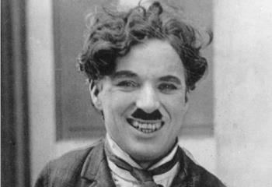
Un giorno senza sorriso
è un giorno perso.
Charlie Chaplin

Slide 90

Effetti della risata sulla salute
Tensioni eccessive (paura, dolore, frustrazione, ecc.)
RISATA
STRESS
Blocco dello stress
↓ tono simpatico e catecolamine
↓ cortisolo
↑ β-endorfina
Effetto:
analgesico
calmante
euforizzante
immunostimolante
↓ FC, PA e FR
↑ SaO₂
↑ difese immunitarie
Miglioramento dello stato di salute

Slide 91
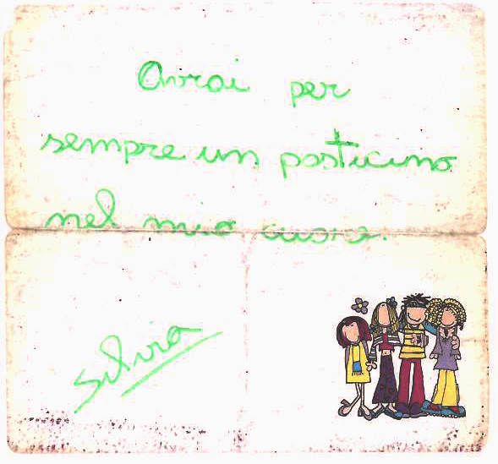

Slide 92
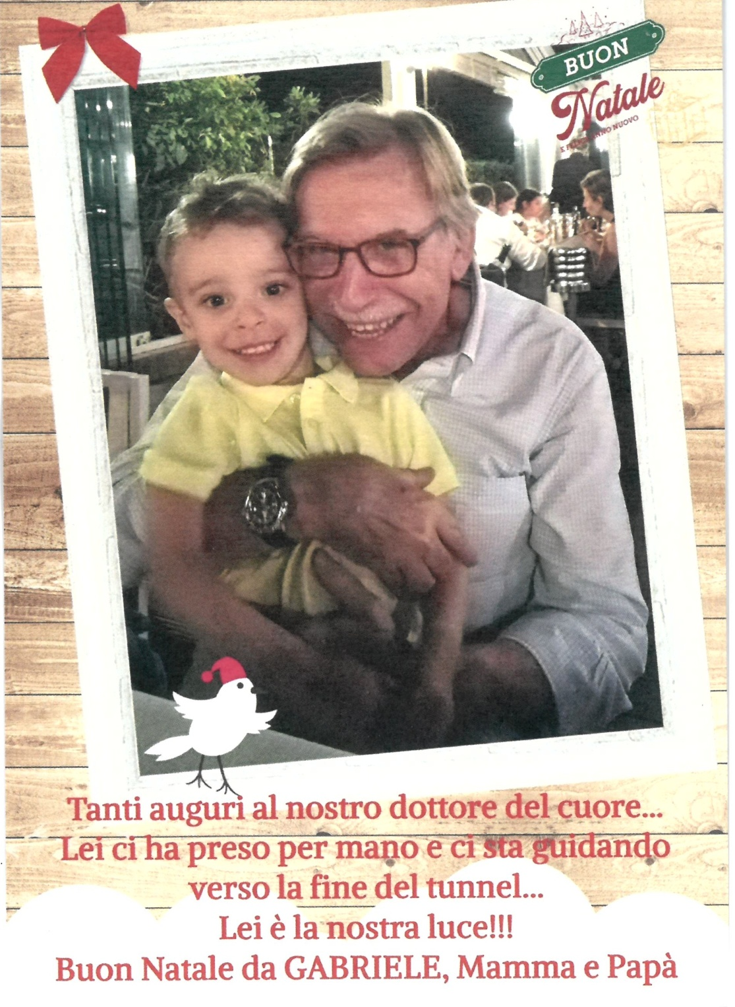

Slide 93
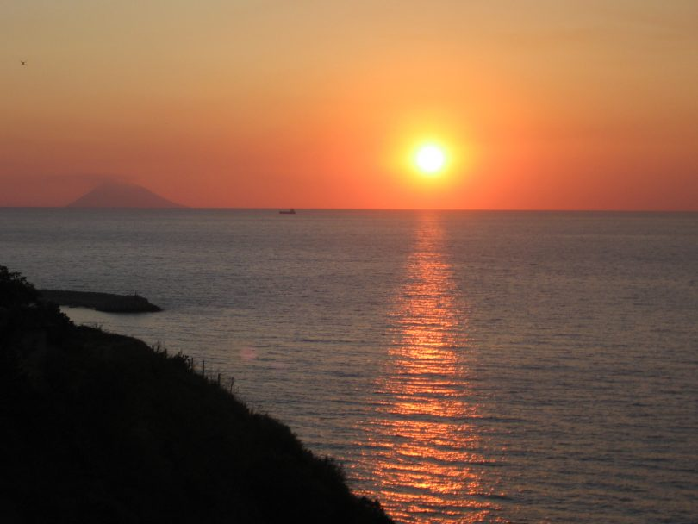

Slide 94


Slide 95
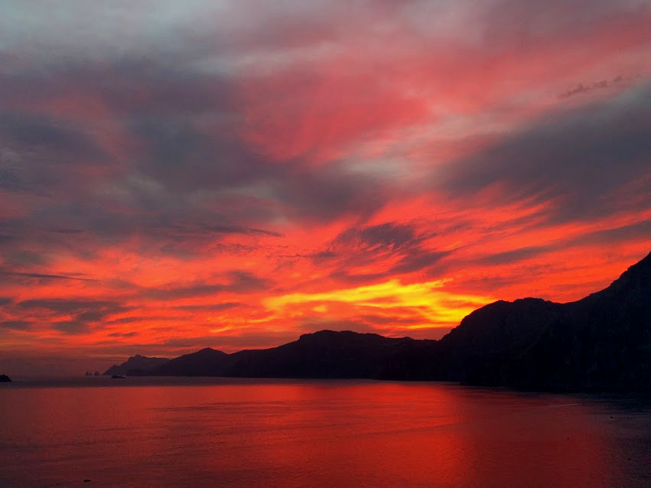

Slide 96
